Slide 1



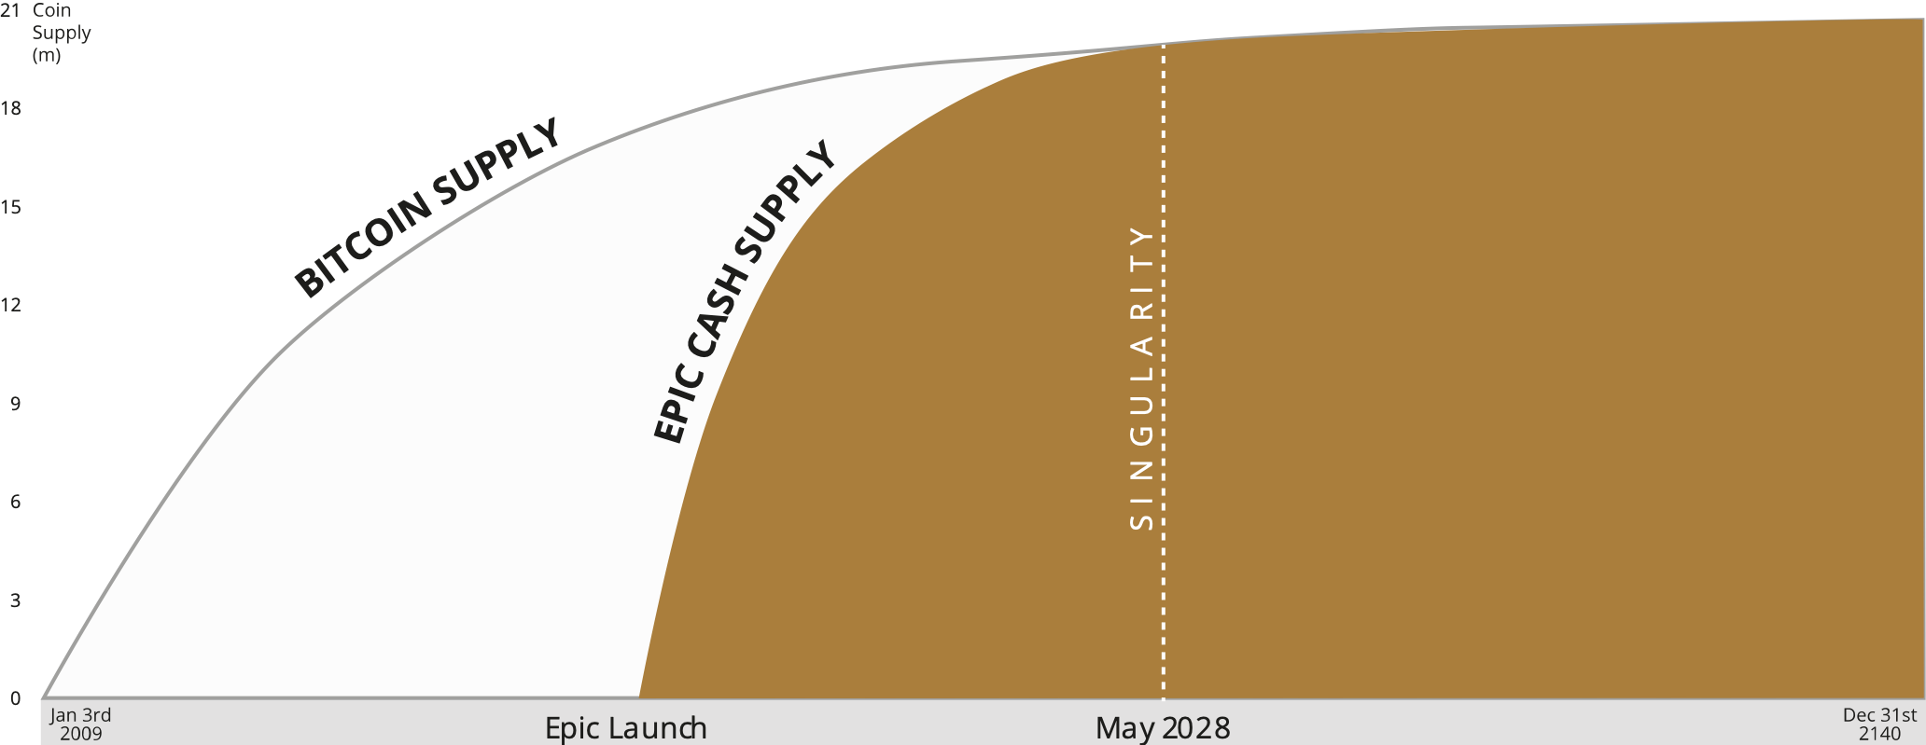
KELANGKAAN
Mengapa itu penting untuk sebuah mata uang?
Ketika kuantitas sewenang-wenang dapat dibuat tidak ada yang menghentikan mereka yang mengontrol pencetakan dari membuat lebih banyak.
90%
PASOKAN CADANGAN CATATAN FEDERAL TELAH MENINGKAT > 70% SELAMA SETAHUN TERAKHIR
60%
30%
2016
2017
2018
2019
2020
2021
0
Source: Board of Governors of the Federal Reserve System (US)
"Beberapa triliun untuk teman-teman saya, $ 1200 untuk Anda!"
EPIC adalah uang tersulit yang pernah diciptakan. Hanya ada 11.000 koin yang dikeluarkan setiap hari, angka yang dijamin menurun sebesar 50%, menjadi 5,5k koin pada Oktober 2021. Proses ini berlanjut sedemikian rupa sehingga pada Mei 2028, penciptaan pasokan harian menurun sebesar 98%, dari 11.000 menjadi 210 koin setiap hari. Ini berkode keras dan tidak pernah bisa diubah. Tahan sensor, tidak dapat dikategrasikan, hemat biaya, hemat energi, uang elektronik P2P yang dapat di-fungible pada blockchain yang terbuka, publik, tanpa izin, tanpa batas, dan netral dianggap oleh banyak orang sebagai "Cawan Suci Uang". 21 juta koin untuk 8 miliar orang. Dapatkah Anda untuk tidak memiliki satu?
1 BTC $55k
1 EPIC $1.12*
Pasokan: 18.5m
Pasokan EPIC dan BTC baru turun dari waktu ke waktu terlepas dari harga
Pasokan: 10.6m
* Tidak $1.12k, tapi harga kokain
Konsensus Nakamoto sama, kurang terpusat, lebih murah, lebih sedikit dampak lingkungan. Epic bukan Bitcoin berikutnya atau Bitcoin yang lebih baik. Ini adalah Bitcoin, cara memulainya: cepat, dapat dikudingi oleh orang-orang biasa dengan komputer rumah, murah, berguna secara unik. Pelajari Lebih Lanjut epic.tech
21M MAXIMUM SUPPLY DEC 2140
Scarcity One Pager v0.3 24th Feb 2021

